Slide 1
第八届 全国大学生生命科学竞赛
槲皮素调控中枢神经系统突触传递及短时程可塑性的机制研究
2023年08月17日
Notes:
尊敬的各位老师，你们好。今天由我为大家汇报“槲皮素调控中枢神经系统突触传递及短时程可塑性的机制研究”课题成果。

Slide 2
目录
01
研究背景
02
标本与技术路线
03
研究结果
04
研究结论
05
创新与展望
06
收获与体会
Notes:
本次展示将从背景、路线和结果等六个部分进行。

Slide 3
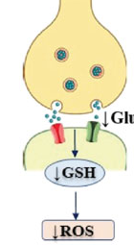
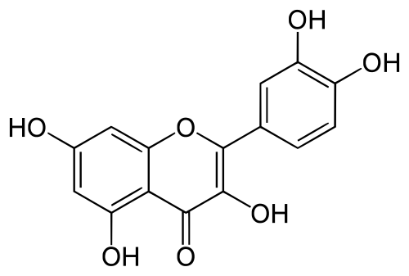
01
研究背景
槲皮素 (quercetin, Que)
Glutamate excitotoxicity
天然黄酮醇类化合物
存在于水果蔬菜和药用植物中
药理作用
  抗氧化、抗炎、促进神经元再生
神经保护
  抑制谷氨酸介导的兴奋性神经毒性
Quercetin
↓ Glutamate
谷氨酸递质
↓ GSH
↓ ROS
槲皮素的化学结构
槲皮素防止谷氨酸介导的神经损伤
Xiaojuan Han, et al., Redox Biol, 2021
Shahazul Islam, et al., Front Pharmacol, 2021
Notes:
首先介绍本科课题的研究背景。槲皮素是当前各领域研究中的一类十分热门的天然化合物。它属于黄酮醇类，广泛存在于水果蔬菜和药用植物中。研究显示，槲皮素可穿过血脑屏障，发挥多种药理学作用，且能够抑制谷氨酸介导的兴奋性神经毒性，起到神经保护作用。

Slide 4
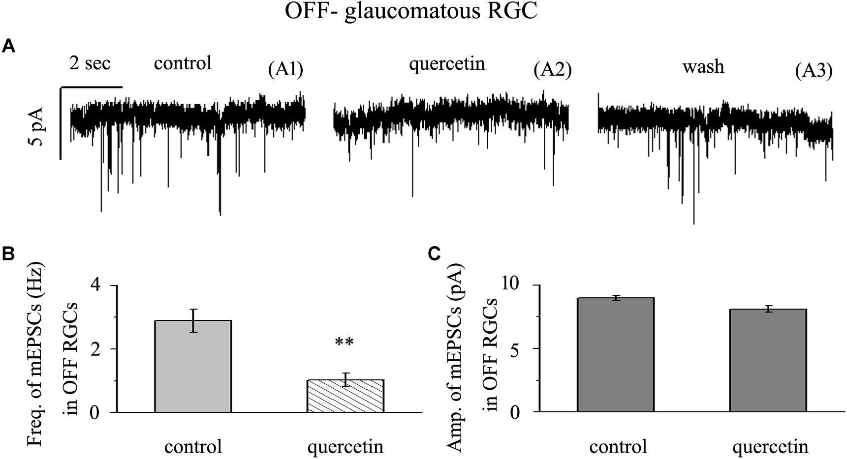
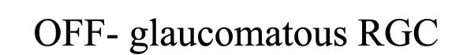
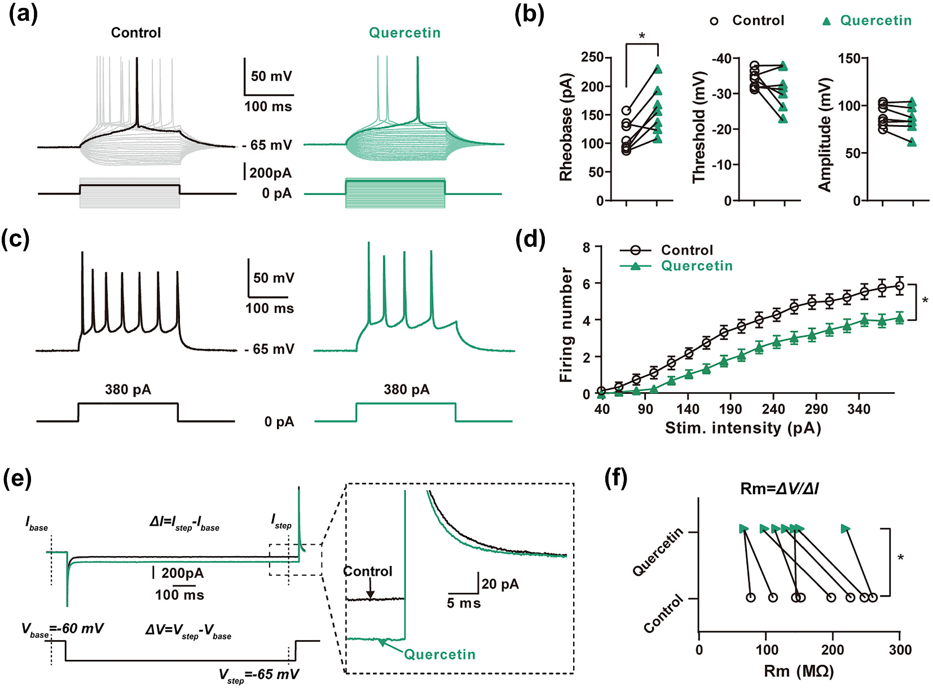

01
研究背景
槲皮素对突触传递的调控
动作电位发放频率降低
OFF型细胞mEPSCs频率降低
  小鼠前额叶 (PFC) 皮质锥体神经元：降低电流刺激后的动作电位发放频率
  大鼠视网膜神经节细胞：减少ON型和OFF型细胞的自发发放
调控突触传递的因素
突触前 vs 突触后
离子通道 vs 突触后受体
Keke Ren, et al., Br J Pharmacol, 2021
Xujiao Zhou, et al., Front Neurosci, 2019
Notes:
槲皮素的神经保护作用主要表现为对突触传递的调控。例如槲皮素可以降低小鼠前额叶皮质锥体神经元在电流刺激后的动作电位发放频率；减少大鼠视网膜神经节细胞中ON型和OFF型细胞微小兴奋性突触后电流的频率。
然而由于突触传递受到多种因素的调控，包括突触前和突触后，以及各种离子通道和突触后受体等，得到的实验结果可能出现互相矛盾。因此本课题的目标在于充分阐明槲皮素调控突触传递的具体机制。

Slide 5
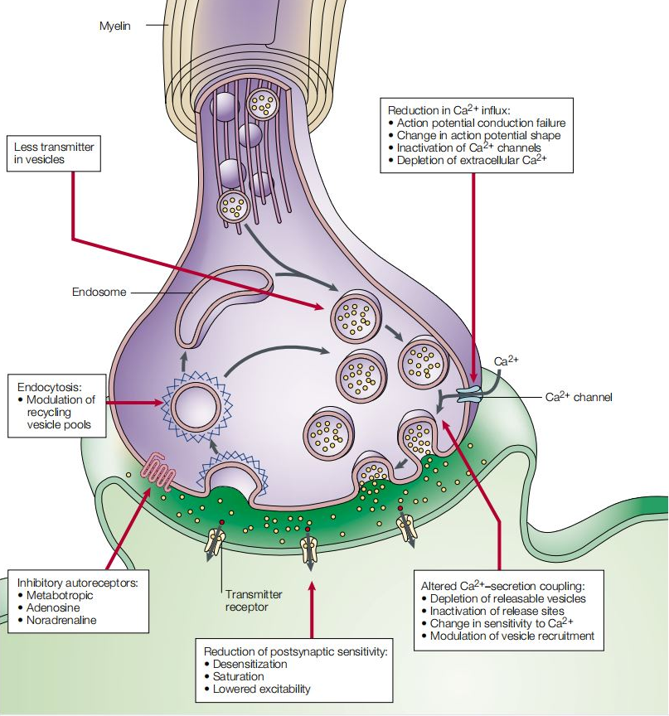
01
研究背景
胞内Ca²⁺浓度变化
突触可塑性 (synaptic plasticity)
调控突触传递的强度
持续时间划分
  短时程可塑性 (STP)：细胞机制
  长时程可塑性 (LTP)：新的蛋白表达
受体数量和特性改变
短时程可塑性的产生机制
von Gersdorff, et al., Nat Rev Neurosci., 2002
Notes:
突触可塑性可直接调控突触传递的强度，分为短时程和长时程两种。短时程可塑性往往与细胞机制有关，如突触前的胞内钙离子浓度变化；而长时程可塑性则与新的蛋白质表达有关，这些蛋白可改变突触后的受体数量和特性。
可见，槲皮素的神经保护作用与突触传递的作用形式和突触可塑性的调控机制高度相关，但目前仍缺乏明确的实验结论。

Slide 6
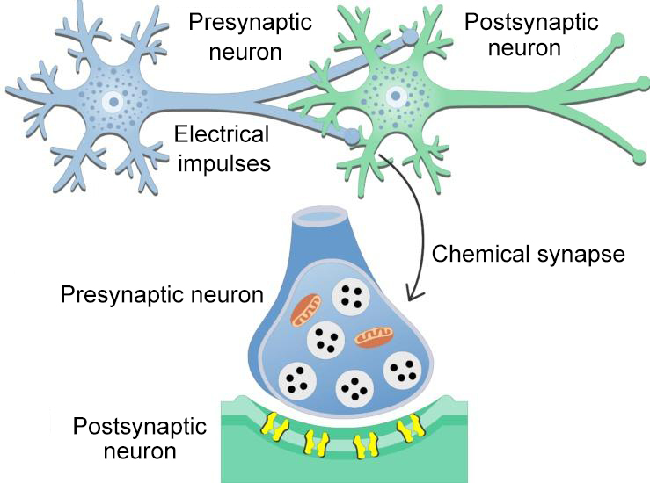
02
标本与技术路线
科学问题
槲皮素对中枢神经系统突触传递的作用形式和调控机制是什么？
槲皮素是否能够调控突触可塑性，进而影响突触传递？
Emily, Current Biology, 1998
Notes:
因此，本课题重点关注了以下两个科学问题：槲皮素对中枢神经系统突触传递的调控机制和作用形式是什么？槲皮素是否能够调控突触可塑性，进而影响突触传递？
为研究上述科学问题，本课题采用了两个实验标本

Slide 7
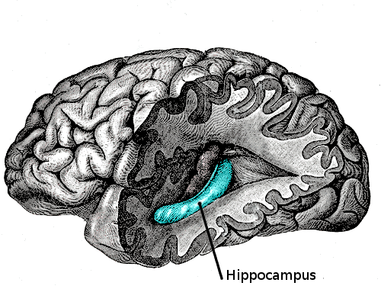
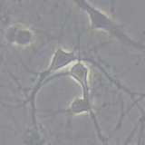
02
标本与技术路线
海马 (hippocampus)
位于大脑内侧颞叶
与学习、记忆和认知关系密切
海马神经元 (hippocampal neuron)
海马体在大脑中的位置
传统神经元
常规突触传递特征
  Na⁺、K⁺ 介导的动作电位
  Ca²⁺ 介导的神经囊泡释放
20 μm
新生大鼠海马神经元 (7 d)
Dixon-Salazar TJ, Fourgeaud L, J Neurosci., 2014
Zeidman P, Maguire EA, Nat Rev Neurosci., 2016
Notes:
其中之一为原代培养的大鼠海马神经元。
海马位于大脑内侧颞叶，与学习、记忆和认知关系密切。
海马神经元是神经研究中的一种传统神经元，具有常规突触传递所具备的特性，包括Na⁺、K⁺介导的动作电位和Ca²⁺介导的囊泡释放等。

Slide 8
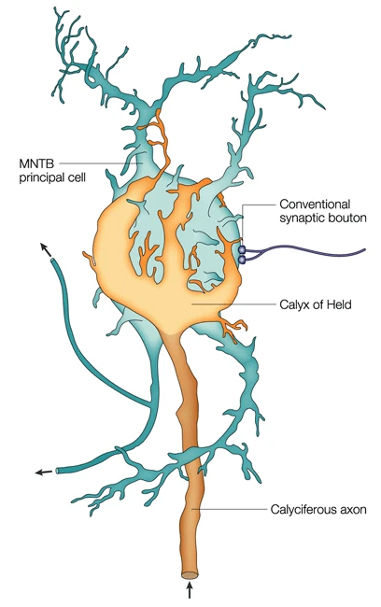
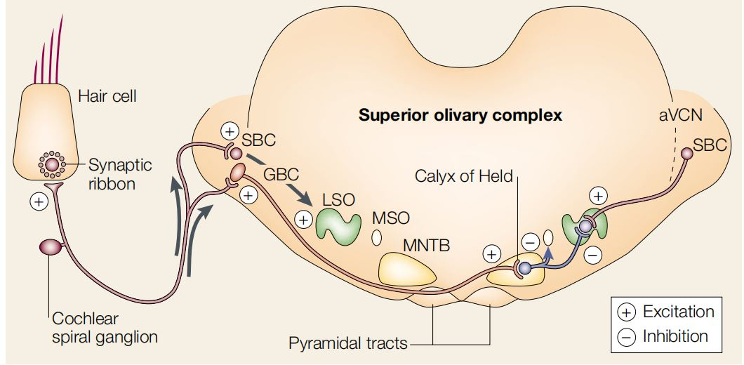
02
标本与技术路线
花萼状突触 (the calyx of Held)
位于脑干听觉环路中的梯形体内侧核
(media nucleus of the trapezoid body, MNTB)
巨大的突触前神经末梢
突触后记录
突触前记录
花萼状突触
花萼状突触（大鼠）
花萼状突触的位置
von Gersdorff, et al., Nat Rev Neurosci., 2002
Notes:
接下来是我们的研究结果。
首先我们关注了槲皮素对突触传递的突触后调控机制。利用全细胞膜片钳在花萼状突触的突触后记录了mEPSC，用以反映突触后特性的改变。如图所示，左图是花萼状突触电压钳记录的示意图，右图是DIC下的实时照片。
在实验中，我们重点检测了10-250 μM的槲皮素浓度，这是其它研究中的常用浓度，且该浓度不影响神经元的形态与功能。结果发现，槲皮素对mEPSC的幅度和频率均没有显著影响。

Slide 9
02
标本与技术路线
 | 研究目标 | 研究方法与内容
突触后 | 对神经元自发兴奋的影响 | 全细胞膜片钳检测花萼状突触的突触后自发兴奋性电流 (mEPSCs)。
突触前 | 对神经元动作电位的影响 | 海马神经元： 钙成像技术检测 KCl 刺激后胞内钙离子浓度变化； 全细胞膜片钳检测神经元动作电位的诱发。 花萼状突触的突触前： 全细胞膜片钳注入去极化电流，检测动作电位的发放特性； 探究单个动作电位的波形特征的变化。
突触可塑性 | 对短时程可塑性的影响 | 在花萼状突触的诱导短时程可塑性 (STD)，探究槲皮素对 STD 的调控。
Notes:
基于上述实验标本，我们设计了如下技术路线。
首先利用全细胞膜片钳检测了槲皮素处理后花萼状突触的突触后自发兴奋性电流，探究了槲皮素的突触后作用机制。
在此基础上，由于动作电位直接触发了囊泡释放，随后引起了突触后电流，因此接下来我们重点关注了突触前的信号。在海马神经元中，我们通过钙成像和全细胞膜片钳分别检测了槲皮素对胞内钙以及动作电位诱发的影响；而在花萼状突触的突触前，则检测槲皮素对动作电位发放特性及其波形特征的调控。
最后，我们在花萼状突触诱导了短时程可塑性，探究槲皮素对STD的调控，阐明其对突触传递的影响。

Slide 10
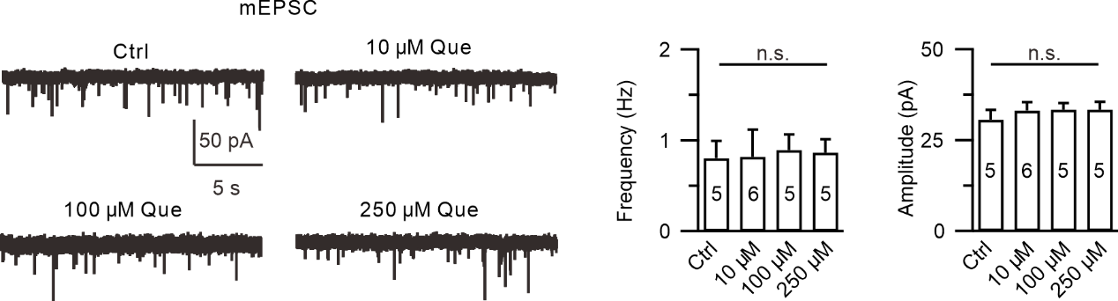
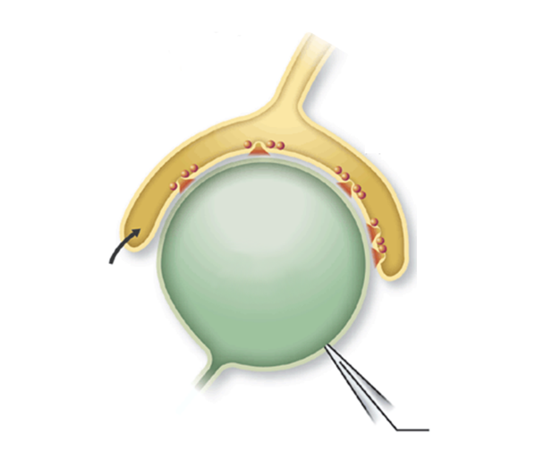
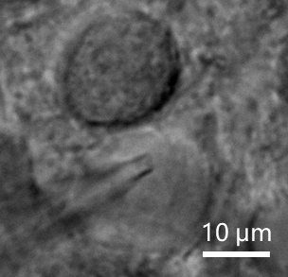
03
研究结果
结果1：槲皮素对突触后 mEPSC 的调控
Calyx of Held
突触前
神经末梢
突触后
神经元
突触后
电流
图1 花萼状突触的卡通图，示意 mEPSC 的记录方式（左）
微分干涉显微镜视野 (DIC) 下实时照片（右）
图2 花萼状突触 mEPSC 的频率和幅度
槲皮素对花萼状突触 mEPSC 的幅度和频率没有显著影响
Notes:
接下来是我们的研究结果。
首先我们关注了槲皮素对突触传递的突触后调控机制。利用全细胞膜片钳在花萼状突触的突触后记录了mEPSC，用以反映突触后特性的改变。如图所示，左图是花萼状突触电压钳记录的示意图，右图是DIC下的实时照片。
在实验中，我们重点检测了10-250 μM的槲皮素浓度，这是其它研究中的常用浓度，且该浓度不影响神经元的形态与功能。结果发现，槲皮素对mEPSC的幅度和频率均没有显著影响。

Slide 11
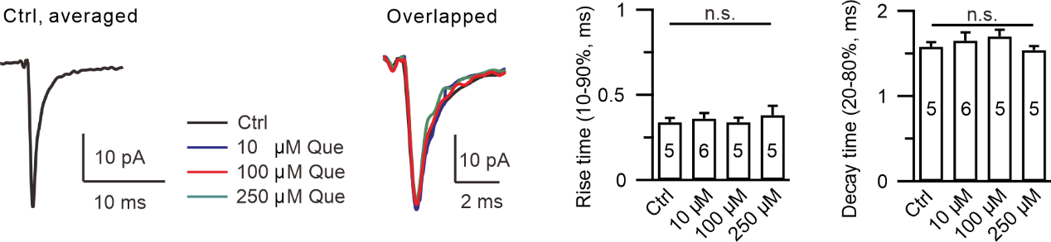
03
研究结果
结果1：槲皮素对突触后 mEPSC 的调控
上升相
下降相
图3 花萼状突触 mEPSC 的波形特征
槲皮素对花萼状突触 mEPSC 的上升相和下降相没有显著影响
槲皮素对突触传递的调控机制与突触后无关
Notes:
由于mEPSC的上升相和下降相反映了突触后受体与神经递质结合和解离的动力学机制，因此我们进一步对mEPSC的波形特征进行了比较和分析。然而槲皮素处理后对mEPSC的波形特征无明显影响。综上，我们认为槲皮素并不是通过影响突触后机制来调控突触传递的。
基于这部分的实现结果，我们最终选择了100 μM槲皮素作为后续实验浓度。

Slide 12
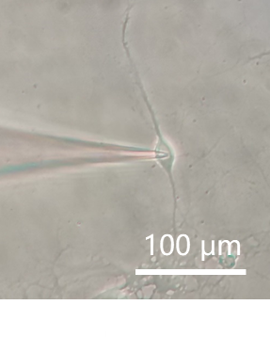
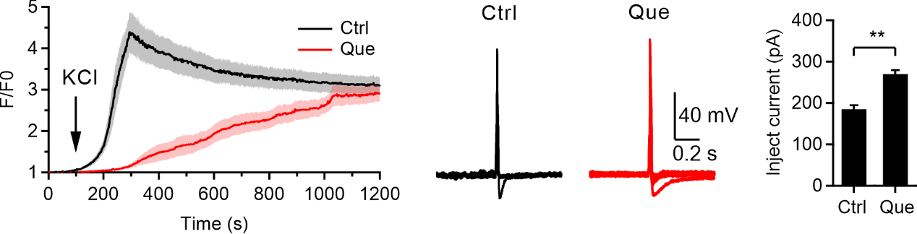
03
研究结果
结果2：槲皮素调控突触传递的突触前机制
槲皮素对海马神经元胞内钙以及动作电位的影响
40 mM
图5 全细胞膜片钳记录海马神经元示意图（左）
槲皮素对海马神经元动作电位发放阈值的作用（右）
图4 槲皮素对海马神经元胞内钙的作用
对照组：荧光强度先快速升高，再缓慢降低
槲皮素处理组：荧光强度上升较缓慢
槲皮素处理组：海马神经元需更高的注入电流才能产生动作电位
槲皮素抑制胞内钙快速上升，抑制神经囊泡释放
槲皮素提高海马神经元动作电位的发放阈值
Notes:
接着，我们进一步关注了突触前信号。
首先我们在海马神经元上观测了槲皮素对胞内钙的影响。我们发现，给予40 mM KCl刺激后，与对照组相比槲皮素处理组的荧光强度上升较为缓慢。表明槲皮素能够抑制胞内钙的快速上升，从而抑制后续的神经囊泡释释放，发挥神经保护作用。
在电生理实验中，我们发现槲皮素处理后的海马神经元需要更高的注入电流才能产生动作电位，表明槲皮素能够提高动作电位的发放阈值，而这也是神经保护作用的另一种体现。

Slide 13
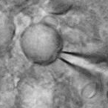
03
研究结果
结果2：槲皮素调控突触传递的突触前机制
槲皮素对花萼状突触动作电位的影响
Calyx of Held
突触前
动作电位
突触前
神经末梢
突触后
神经元
突触前膜
10 μm
图6 花萼状突触的卡通图，示意动作电位的记录方式（左）
微分干涉显微镜视野 (DIC) 下实时照片（右）
Notes:
花萼状突触具有巨大的突触前神经末梢，便于我们区分突触前后。因此基于对海马神经元的突触前研究结果，我们利用花萼状突触进一步研究了突触前调控机制。

Slide 14
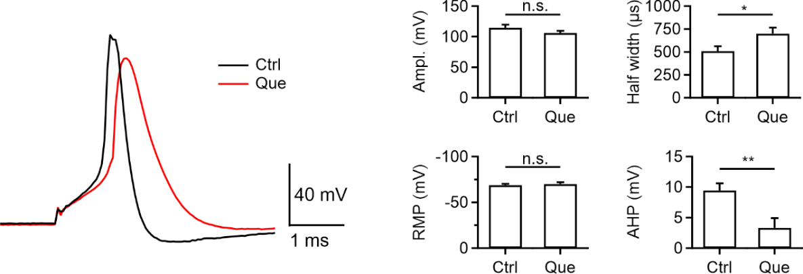
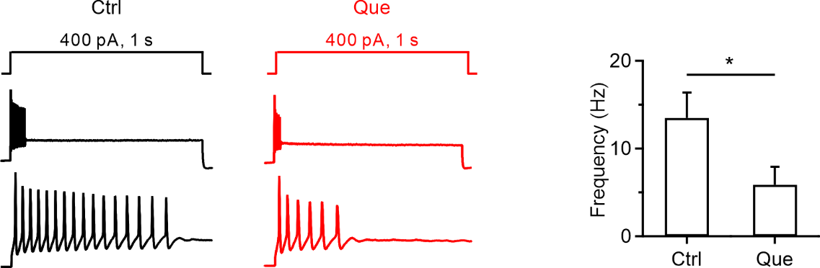
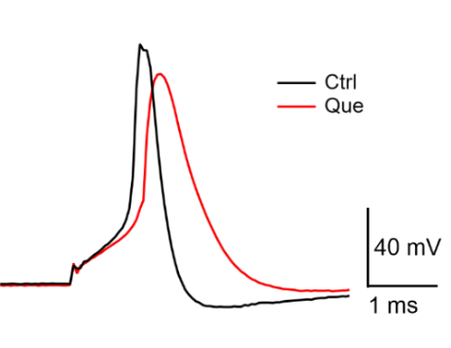
03
研究结果
结果2：槲皮素调控突触传递的突触前机制
槲皮素对花萼状突触动作电位的影响
幅度
半宽
静息膜电位
后超极化电压
图7 槲皮素对连续刺激下花萼状突触动作电位发放的影响
图8 槲皮素对花萼状突触单个动作电位波形的影响
槲皮素处理组：动作电位的频率和成功率显著下降
槲皮素处理组：提高动作电位的半宽，降低后超极化电压，动作电位幅度和静息膜电位无显著变化
槲皮素通过增加动作电位的阈值，降低动作电位的成功率；通过增加动作电位的半宽，抑制动作电位的频率；进而达到对突触传递的调控，抑制神经过度兴奋，起到神经保护作用
Notes:
通过在花萼状突触的突触前注入400 pA的电流，成功诱发了动作电位。但相比对照组，槲皮素处理组动作电位的频率和成功率显著下降，表明槲皮素抑制了动作电位的产生。
同时我们也比较了单个动作电位的波形特征，发现槲皮素能够提高动作电位的半宽，降低后超极化电压，但动作电位幅度和静息膜电位却无显著变化。
综上结果表明，槲皮素可以增加动作电位的阈值，显著降低动作电位的成功率，并且由于不应期的存在，槲皮素可通过增加动作电位的半宽，抑制动作电位的频率，进而达到对突触传递的调控，抑制神经过度兴奋，起到神经保护作用。

Slide 15
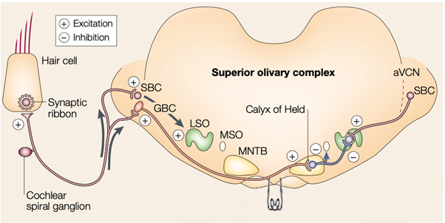
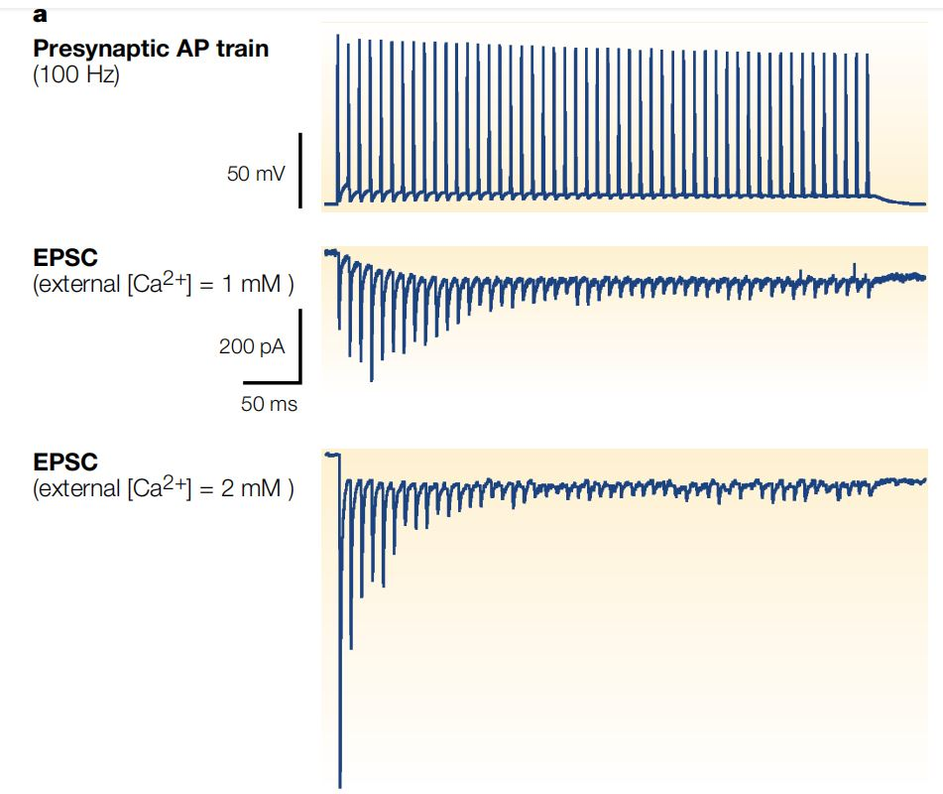
03
研究结果
结果3：槲皮素对突触可塑性的影响
短时程抑制 (STD)
纤维刺激
突触后电流
图9 纤维刺激花萼状突触的轴突诱发 STD
von Gersdorff, et al., Nat Rev Neurosci., 2002
Notes:
最后，我们利用双极电极在花萼状突触轴突给予40个不同频率的纤维刺激，在突触后记录突触后电流，探究槲皮素对突触可塑性的影响。
纤维刺激后的突触后电流所表现的一种快速衰减现象，称为STD。

Slide 16
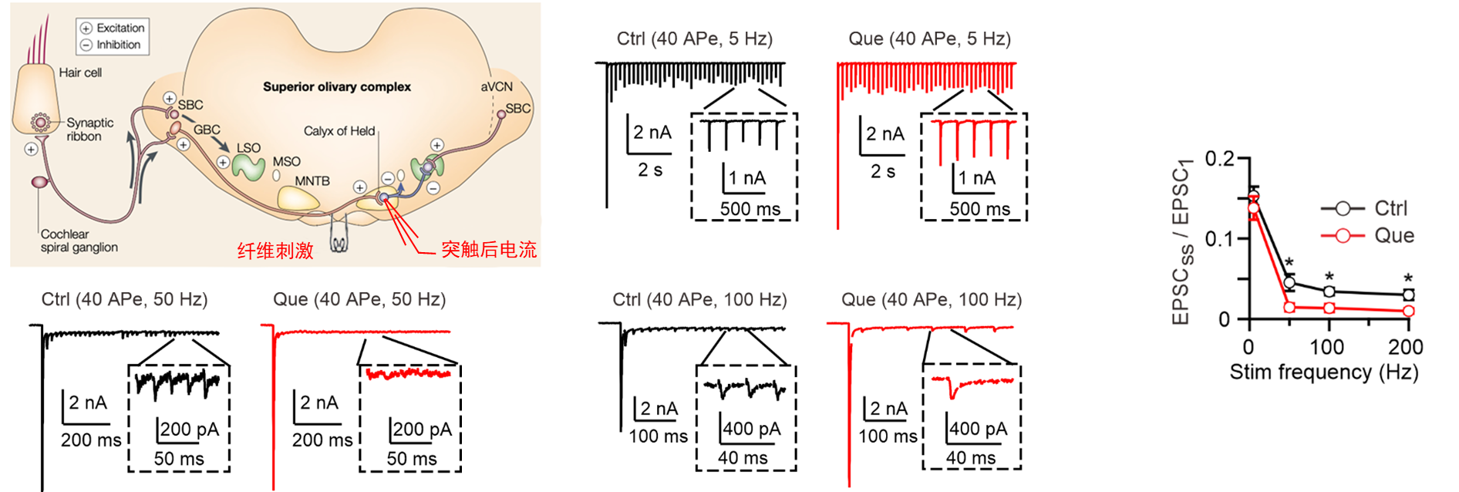
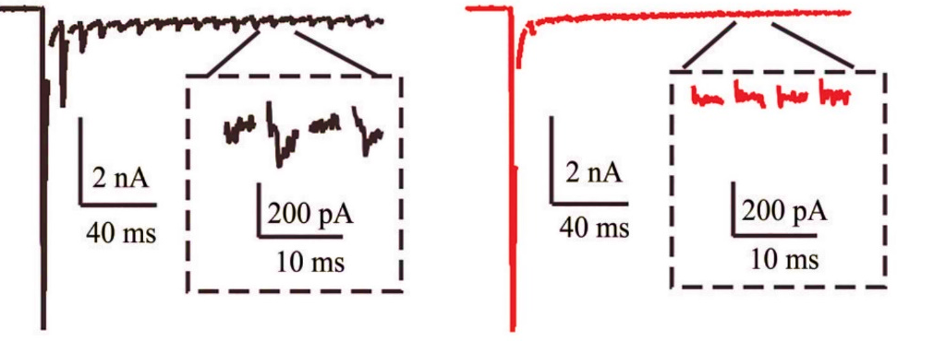
03
研究结果
结果3：槲皮素对突触可塑性的影响
EPSC_{ss}/EPSC₁：STD抑制程度
图10 槲皮素对花萼状突触 STD 的抑制作用
在高频刺激下，槲皮素可通过增强 STD，抑制 EPSC 的稳态水平，从而抑制突触传递，防止神经过度兴奋
Notes:
首先我们可以看到，在5 Hz的低频刺激下，EPSC的幅度迅速下降至稳态水平，但槲皮素处理组的STD抑制水平与对照组无显著差别。
然而在更高的刺激频率下，如50-200 Hz，槲皮素处理组的STD抑制水平显著增强。
表明在高频刺激下，槲皮素可通过增强STD，抑制EPSC的稳态水平，从而抑制突触传递，防止神经过度兴奋。

Slide 17
04
研究结论
研究结论
  突触后机制：槲皮素对自发 mEPSC 无显著影响。
  突触前机制：槲皮素能够降低神经元胞内钙水平，提高动作电位的发放阈值，降低持续电流刺激下的动作电位发放频率，改变动作电位的波形特征等；抑制突触前神经元动作电位的过度发放，从而降低突触传递的强度。
  突触可塑性调控：槲皮素可在高频连续刺激下，通过增强 STD 抑制 EPSC 的稳态水平，防止神经元过度兴奋。
Notes:
总而言之，我们从多个尺度研究了槲皮素对神经元突触传递的调控。
在突触后水平上，我们发现槲皮素对神经元自发mEPSC无显著影响；
而在突触前水平上，我们发现槲皮素能够降低神经元胞内钙水平，抑制突触前动作电位的过度发放等，降低突触传递的强度；
最后我们在突触可塑性方面也发现槲皮素可防止神经元在高频连续刺激下的过度兴奋，最终起到神经保护作用。

Slide 18
05
创新点与展望
创新点
  阐明了槲皮素调控突触传递的突触前机制；
  揭示了槲皮素通过调控突触可塑性抑制突触传递，进而发挥神经保护作用的机制；
  为相关药用植物的神经调控机制研究和临床评估提供了有价值的参考。
展望
  探究槲皮素对突触前囊泡循环的调控及其作用机制；
  探究与钙信号相关的分子信号通路，例如钙/钙调蛋白依赖激酶II (CaMKII) 和钙调磷酸酶 (calcineurin, CaN) 等，深入揭示槲皮素神经保护功能的分子生物学机制。
Notes:
本项目的创新点在于，我们使用两种标本，充分阐明了槲皮素调控突触传递的突触前机制，并揭示了槲皮素通过调控突触可塑性抑制突触传递，进而产生神经保护作用的机制。
此外，本课题的研究结果，也为相关药用植物的神经调控机制研究和临床评估提供了有价值的参考。
由于钙成像结果暗示槲皮素可能会影响囊泡释放，因此后续我们希望进一步探究槲皮素对突触前囊泡循环的调控作用及其机制，并深入揭示槲皮素调控突触传递的分子生物学机制。

Slide 19
06
收获与体会
科学研究的基本思路与规范
阅读文献跟进前沿研究，撰写规范的文献综述
设计合理可行的实验，学习并训练实验操作
准确有效的数据处理，分析实验结果并撰写研究性论文
积极向上的科研心态
遇到问题积极讨论实验细节，调整实验步骤
多标本实验，密切关注实验设计的合理性和可行性
Notes:
最后谈谈我们的收获与体会。这次比赛，让我们经历了一次完整的科研过程，使我们逐步掌握了科学研究的基本思路与规范，也培养了我们积极向上的科研心态。

Slide 20
第八届 全国大学生生命科学竞赛
感谢各位老师
恳请老师们批评指正
2023年08月17日
Notes:
那么以上就是我们本组展示的主要内容，感谢各位老师！

